Slide 1

“Cómo pasar de Excel a Python: Python para principiantes de una manera fácil y divertida”

Slide 2
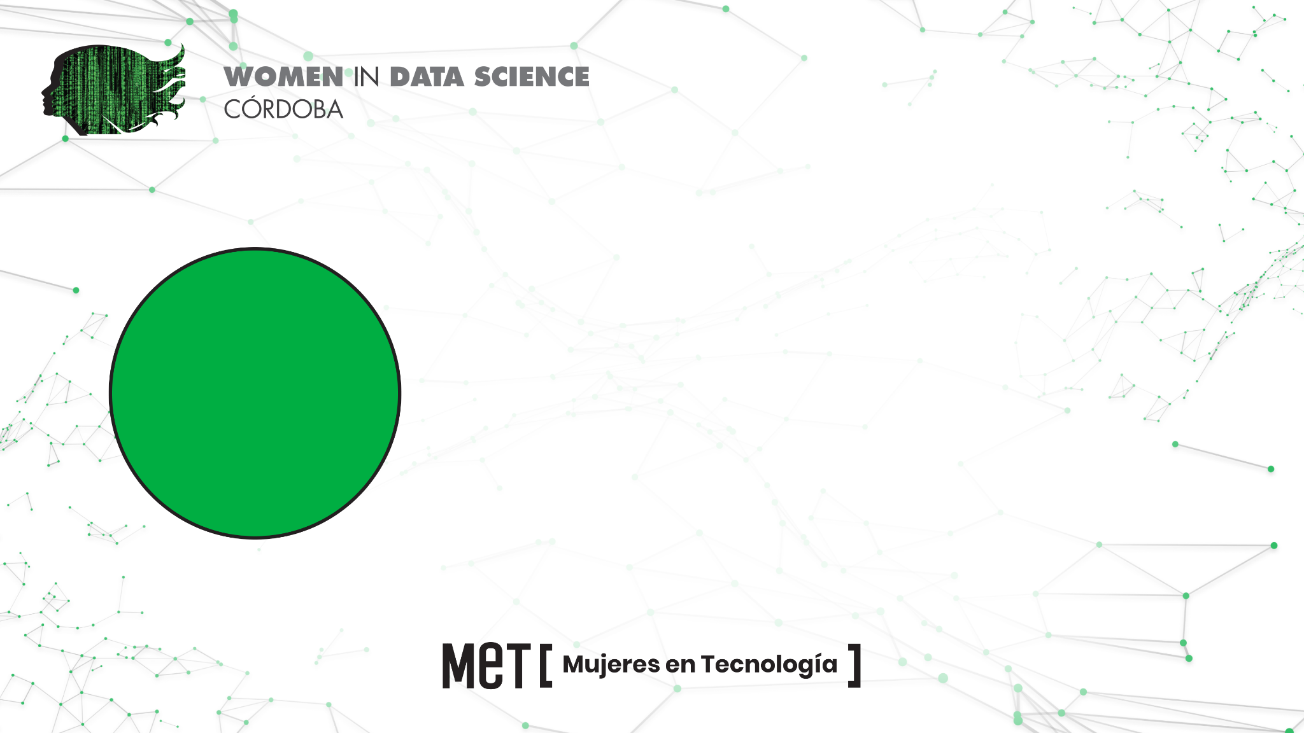



MARÍA BELÉN CAMANDONE
(ella/she) - Apodo: Bele
Data Analyst
Contadora Pública
Profe de SQL
Hobby: crear contenido en Linkedin, malcriar a mi gato perseo
https://bit.ly/3T51urh
https://bit.ly/3zKaOtK

Slide 3

Vamos a Colab! https://colab.research.google.com/ https://github.com/bcamandone/Python/tree/main/WiDS_workshoop_Como%20Pasar%20de%20Excel%20a%20Python

Slide 4
¡GRACIAS!

